Slide 1
Ejercicio 1
En la isla del Edén

Slide 2
Estudiante
Nombre del estudiante: Naith Perez Miranda
Nombre del profesor: Stephanie delgado Brenes
Ejercicio 1

Slide 3
Diagrama general
Inicio
Calcular las hormigas que se reproducen a una tasa del 40% mensual en la isla existe además un oso hormiguero que se come 7000 hormigas al final de cada mes
Fin

Slide 4
Tablas de variables
ENTRADAS
Descripción | Notación |  | Ejemplo
 | Nombre | Tipo de dato
Variable que contiene poblacion Hormigas. | poblacionHormigas | entero | 10000
Variable que contiene cantidad meses. | cantidadMeses | entero | 3

Slide 5
Tablas de variables
INTERMEDIAS
Descripción | Notación |  | Ejemplo
 | Nombre | Tipo de dato
Variable que contiene tasa crecimiento. | tasaCrecimiento | real | 0.31

Slide 6
Tablas de variables
Debe incluir todas las variables de salida del programa. Puede tomar la siguiente tabla como ejemplo.
SALIDAS
Descripción | Notación |  | Ejemplo
 | Nombre | Tipo de dato
Variable que muestra poblacion hormigas. | poblacionHormigas | entero | 2800

Slide 7
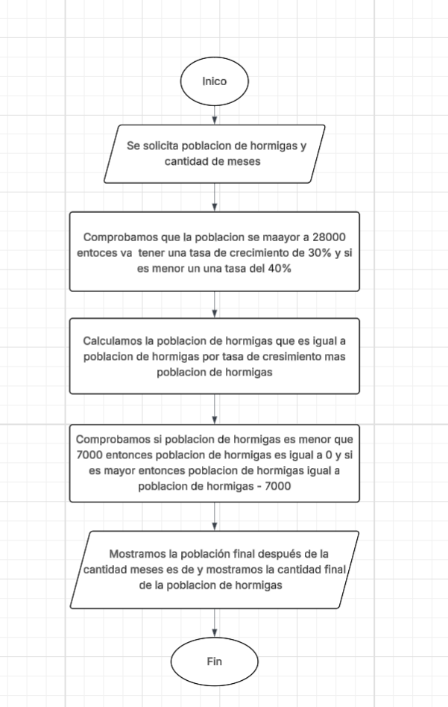
Diagrama explicativo

Slide 8
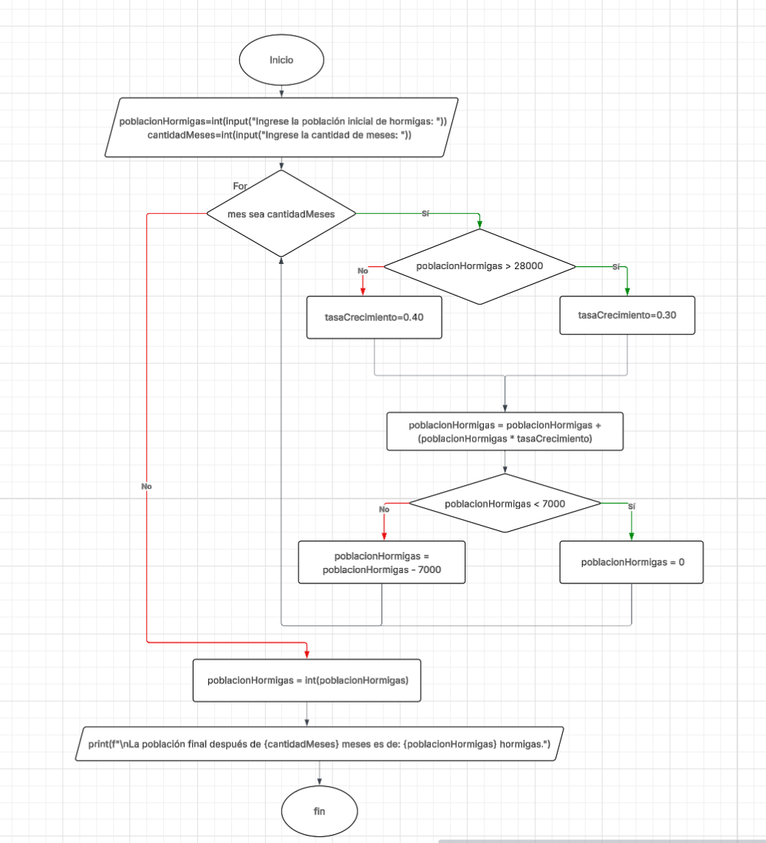
Algoritmo en Diagrama de Flujo

Slide 9
Calidad – casos de prueba
Caso # | Entradas | Resultados esperados | Resultados obtenidos | Encargado
1 | 70000 | 125860 | 125860 | Probado por: | Naith Perez Miranda
 | 3 |  |  | Fecha: | 25 de marzo de 2026
2 | 2000 | 0 | 0 | Probado por: | Naith Perez Miranda
 | 2 |  |  | Fecha: | 25 de marzo de 2026

